Slide 1

接触型移動通信端末とAR技術を用いた 学内案内システムの開発
学際情報工学専攻 機械情報工学分野
岡本大河 立野圭一 中野滉太 中野陽介
Kyutech
Kazuaki Tanaka Lab
Kyushu Institute of Technology

Slide 2
目次
プロジェクト概要
本年度目標と開発の概要
プロトタイプの問題点と改善案
まとめ

Slide 3
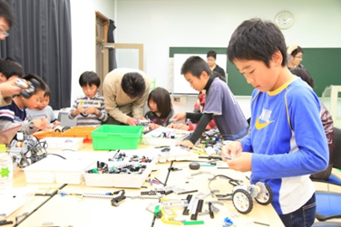
プロジェクト概要
依頼相手:九州工業大学情報工学部広報室
-オープンキャンパスや飯塚サイエンスギャラリー
(ISGフェスタ)等,外部の方を対象にしたイベント
を企画・運営

Slide 4
プロジェクト概要
依頼相手の要望
要望①:更なるコンテンツと端末の拡充、動的なコンテ ンツをわかりやすく伝えたい
要望②:外部の方に見せるコンテンツの内容を簡易的にし、新しいものを追加したい
接触型移動通信端末とAR(拡張現実)技術を用いた
学内案内システムの開発

Slide 5
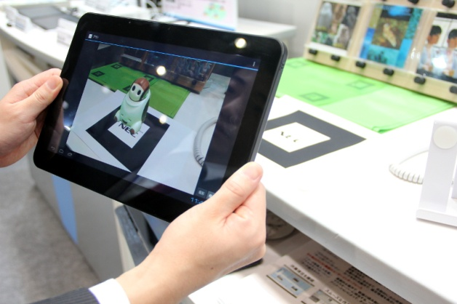
AR技術とは
ARとは、人が知覚する現実環境をコンピュータにより
拡張する技術、およびコンピュータにより拡張された
現実環境を指す

Slide 6
本年度目標と開発の概要
本年度での⽬標
‒昨年作成したプロトタイプの改良
-コンテンツの拡充
メンバー構成
‒M2：４名、M1：8名の計12名で構成
開発の流れ
①３チームに分かれ,必要な機能検討及び調査
-GitLabで作業を管理
-Slackでリモートでのチーム開発
②プロトタイプの改良・追加機能開発
‒各チームで改良・追加機能を検討・開発し,システムを構築する
Webアプリ
コンテンツ
WEBサーバ

Slide 7

プロトタイプのシステムイメージ
ARマーカーをアプリで撮影し,webサーバに
問い合わせを行い,端末上で３Dコンテンツの
表示を行う
アプリで撮影
Webサーバ
端末
コンテンツの
問い合わせと表示
レンダリング
３Dモデル(obj)
テクスチャ(jpg)

Slide 8
プロトタイプの問題点と改善案
① コンテンツ(3Dモデルとテクスチャ)の表示方法
予めコンテンツを同梱した場合、アプリサイズが増幅し、ダウンロードに時間がかかる
⇒ サーバ側でコンテンツを管理し、ARマーカで認識する毎にサーバに問い合わせをし、
コンテンツをダウンロード

Slide 9
プロトタイプの問題点と改善案
②Webサーバをどのように公開するか
- プロトタイプ段階から公開を想定して開発
⇒Amazon Web Servicesを利用して公開
③ どのOSでアプリ開発を行うか
- ARアプリの作成事例が豊富・無料
⇒ Androidでアプリ開発
④ 最新の端末への対応
- Androidの最新ver.に対応したARライブラリが必要
⇒Android OS 4.1以上に対応した「vuforia」を使用

Slide 10


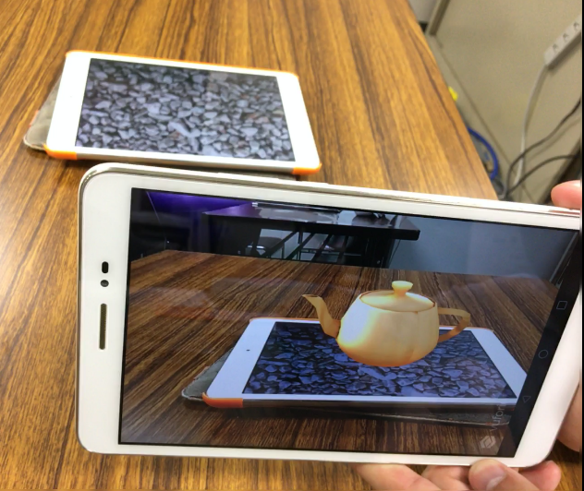
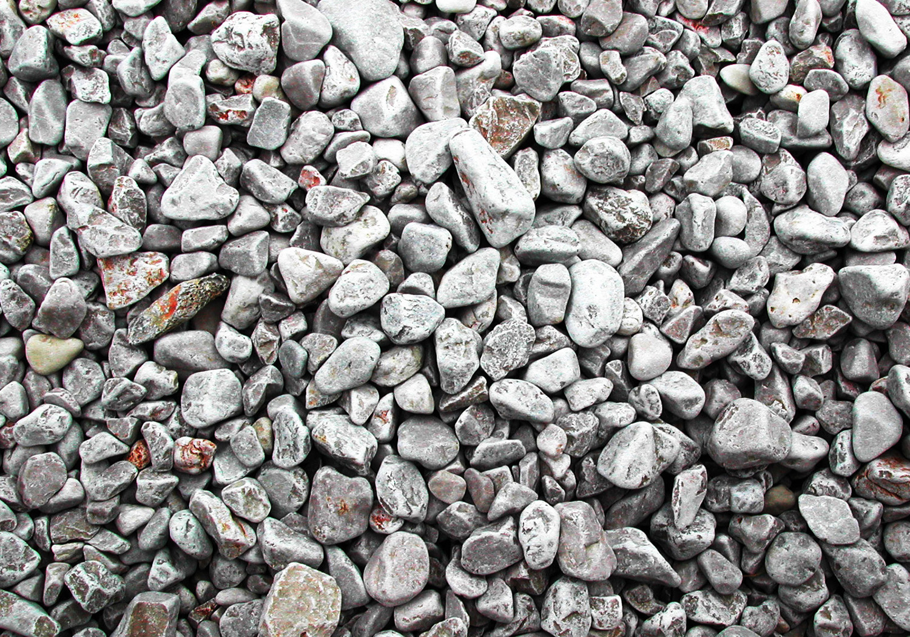
開発したシステム
■Androidアプリ
「unity+vuforia」をベースに開発
- 無償のARライブラリ
- Android OS 4.1以上に対応している
⇒Android OS 6.0.1 の端末での動作を確認
ARマーカー
読み込み

Slide 11
開発したシステム
■コンテンツ管理のwebアプリ
-構成 Ruby on Rails + Heroku + Unicorn + Nginx
‒アプリの機能
・マーカに対するコンテンツをリスト表⽰
・コンテンツの登録/編集/削除
・マーカ画像のダウンロード
-APIの仕様
・マーカ番号に対応するコンテンツ(3Dモデルとテクスチャ)を返す
・使⽤中マーカのリストを返す
⇒Android側での速度の改善

Slide 12
まとめ
本年度の取り組みで最適化を行ったチーム開発により、
開発した本システムを効率的にAndroidの最新ver.端末に
対応させることができた。ISGフェスタに向けて、
3Dモデルのコンテンツをより充実させ、
多くの端末に対応させることが出来た。

